Slide 1




الفيزياء في الطبيعة
Physik in der Natur
Kooperationspartner*innen:

Slide 2
الشمس مصدر الضوء وسبب الحياة
Die Sonne - Lichtquelle

Slide 3
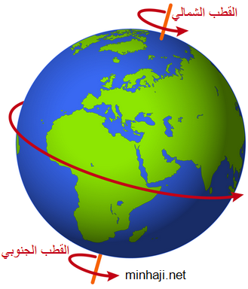
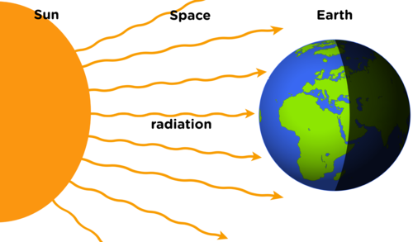
كيف يحدث الليل والنهار
Die Tageszeiten
نتيجة دوران الأرض حول محورها يتعاقب الليل والنهار وتستغرق دورة الأرض حول نفسها 23,56,4,1 ساعة وبسبب ميل محور الأرض يحدث ظاهرة الليل الدائم في القطب الجنوبي والنهار الدائم في القطب الشمالي

Slide 4
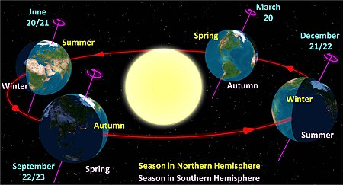
كيف تحدث الفصول
Die Jahreszeiten
"Dieses Foto" von Unbekannter Autor ist lizenziert gemäß CC BY-SA

Slide 5
1-تحدث الفصول نتيجة دوران الأرض حول الشمس وتستغرق 365,256 يوم
2-في النصف الأول من السنة يصبح القسم الشمالي من الكرة الأرضية حارا أكثر من القسم الجنوبي
3-نتيجة كروية الأرض فإن أشعة الشمس تسقط على سطح الأرض بزوايا مختلفة وبالتالي تتكون مناطق مختلفة في المناخ مثلا القطب يكون بارد أما خط الاستواء فيكون حار وبسبب طول النهار أو قصره نمو للنباتات مختلف وتكون اختلافات الفصول قاسية عند خط الاستواء أكثر منها في أوروبا مثلا

Slide 6
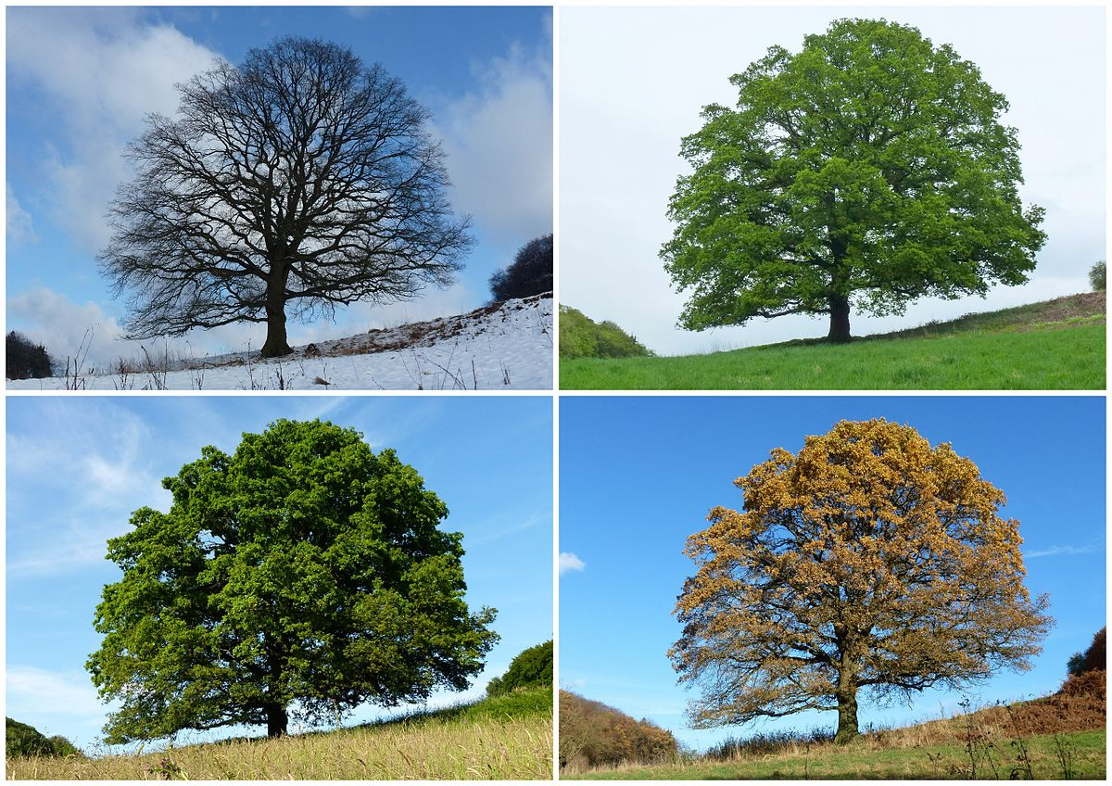
كيف تؤثر طاقة الشمس على نمو النباتات
Die Wirkungen der Sonnenenergie
تأخذ الأرض الطاقة من الشمس على شكلين رئيسين : طاقة حرارية وطاقة ضوئية
تستطيع النباتات اختزان الطاقة الضوئية والحرارية وتقوم بتحويلها عن طريق عملية التركيب الضوئي الى مركب اليخضور وتطلق غاز الاوكسجين وتستهلك غاز ثنائي أكسيد الكربون وهذا يساعد النباتات على التكاثر وزيادة حجمها اما في فصل الشتاء فتكون كمية الطاقة غير كافية لتكاثر النباتات ولذلك يتوقف نمو النبات تقريبا في الشتاء
"Dieses Foto" von Unbekannter Autor ist lizenziert gemäß CC BY-SA
"Dieses Foto" von Unbekannter Autor ist lizenziert gemäß CC BY-ND
"Dieses Foto" von Unbekannter Autor ist lizenziert gemäß CC BY-SA

Slide 7
Verwendete Quellen und Bildquellen
https://userscontent2.emaze.com/images/006aaf63-2bad-4315-b540-735f6c812090/0ceace3ce4eac80fc8292dce245b99eb.png
https://upload.wikimedia.org/wikipedia/commons/thumb/8/8b/North_season.jpg/470px-North_season.jpg
https://upload.wikimedia.org/wikipedia/commons/thumb/8/8b/North_season.jpg/450px-North_season.jpg
https://upload.wikimedia.org/wikipedia/commons/thumb/9/92/B%C3%A4ume_Jahreszeit_2013.jpg/1200px-B%C3%A4ume_Jahreszeit_2013.jpg
Physik verstehen s B 3
Schulbuchnummer 160103/ Redaktion Marion Reich,Wien
Herstellung: Harad Waiss, Wien
Umschlaggestaltung: Harad Waiss, Wie
Druck: Ferdinand Bergr und Sähne Ges.m.b.h. Horn
Seite 40, 41
Vorbereitung: Abdal Kader Alaalden

